Slide 1
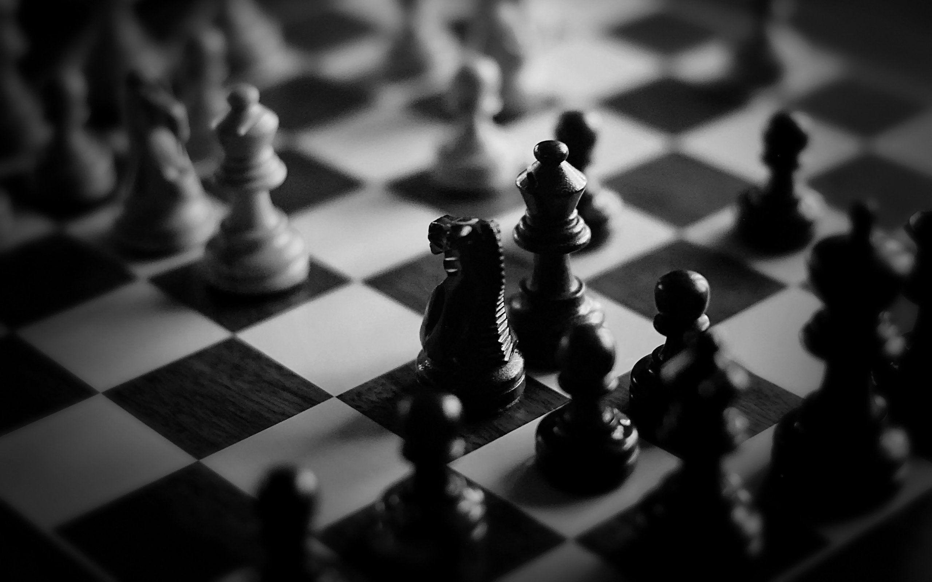
Chess ME!
Proiect realizat de: Losonczi Mihai Robert

Slide 2

Descrierea proiectului:
Proiectul este un joc de șah online, partea de interfață fiind scrisă cu ajutorul librariei Pygame, iar pentru partea de backend am folosit framework-ul Django.
Acest joc permite crearea unui cont, adaugarea la prieteni a altor useri înregistrați, precum și provocarea prietenilor la un meci de șah.
Programul a fost scris utilizând Python 3.8.
Logo-ul jocului

Slide 3
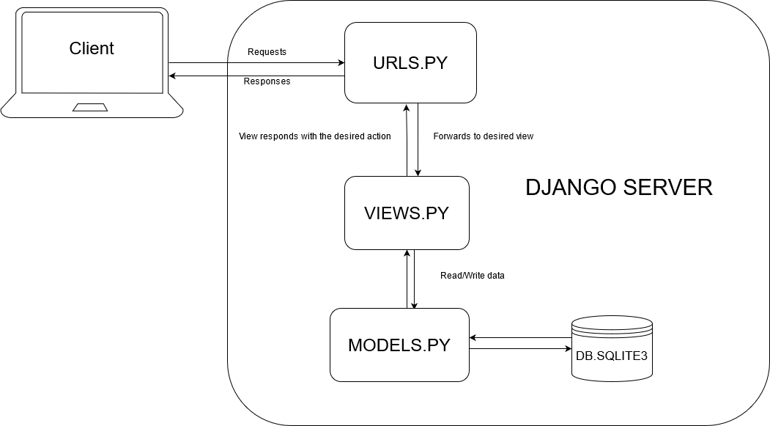
Arhitectura proiectului:
Clientul comunică cu serverul de Django folosind request-uri, iar serverul răspunde prin responses.

Slide 4
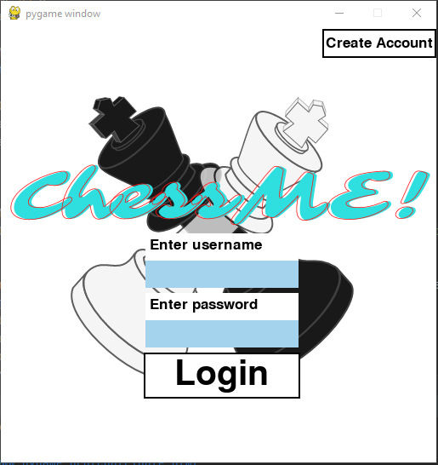
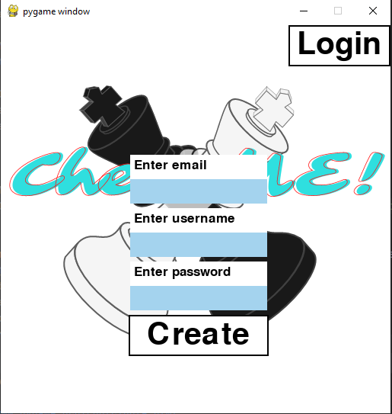
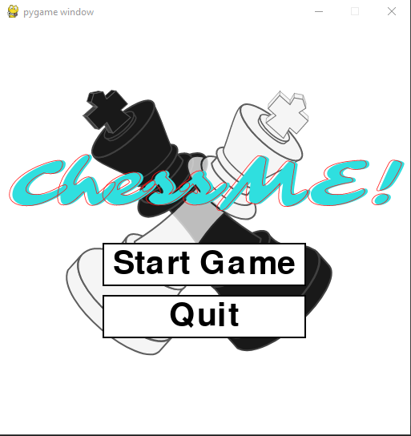
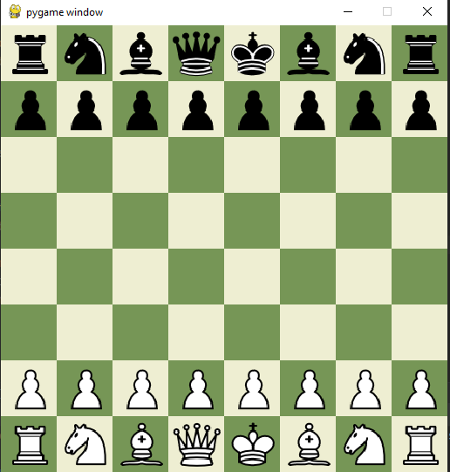
Client-ul
Meniul de:
← Login
Creare cont →
←Meniul Jocului
Jocul Propriu-zis→

Slide 5
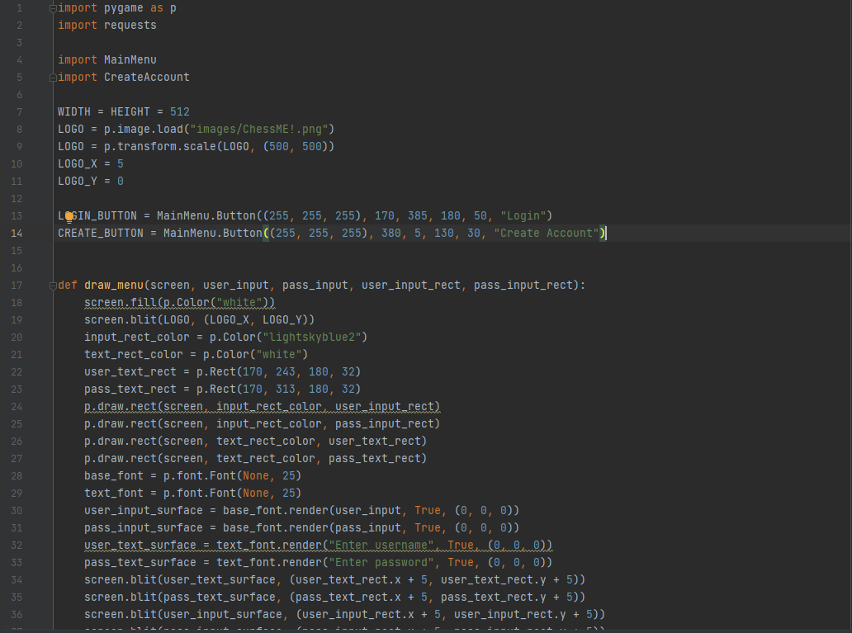
Codul folosit pentru scrierea window-ului de login:

Slide 6
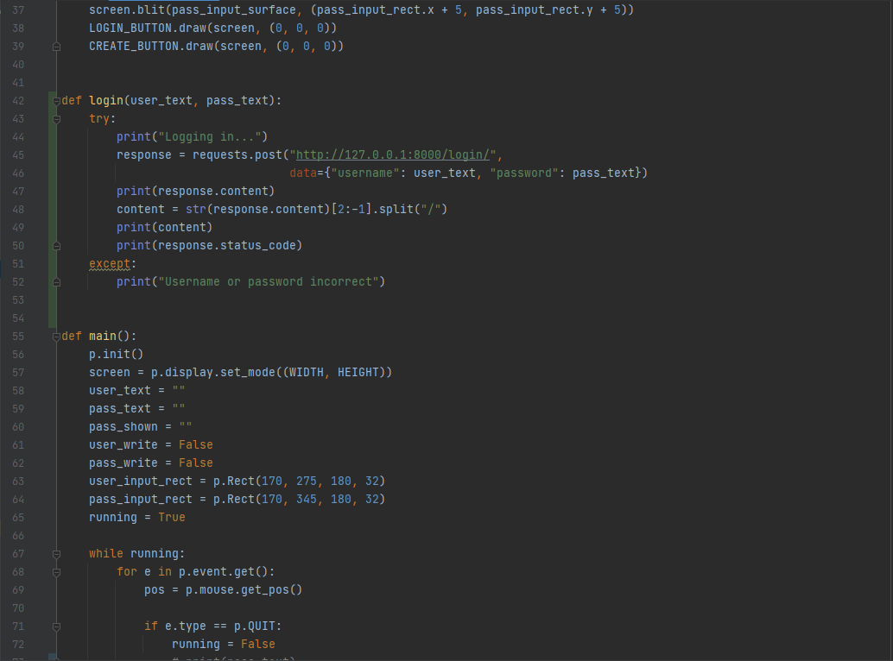

Slide 7
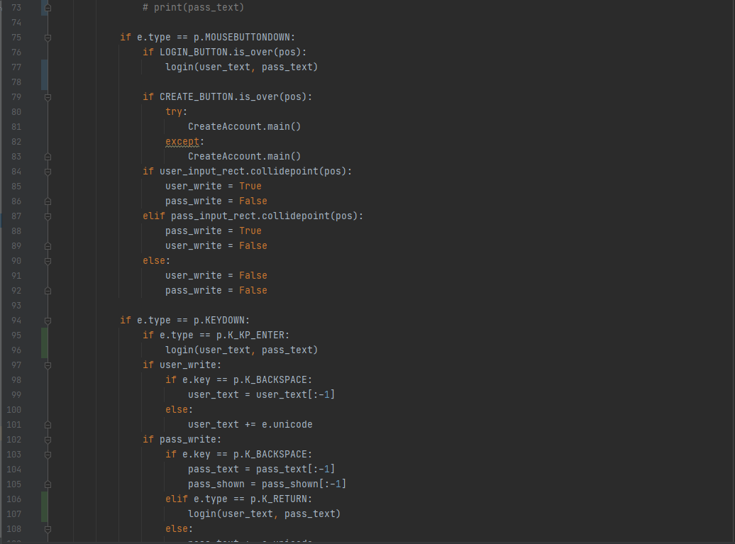
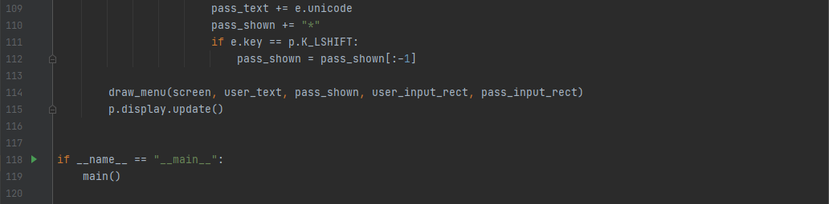

Slide 8
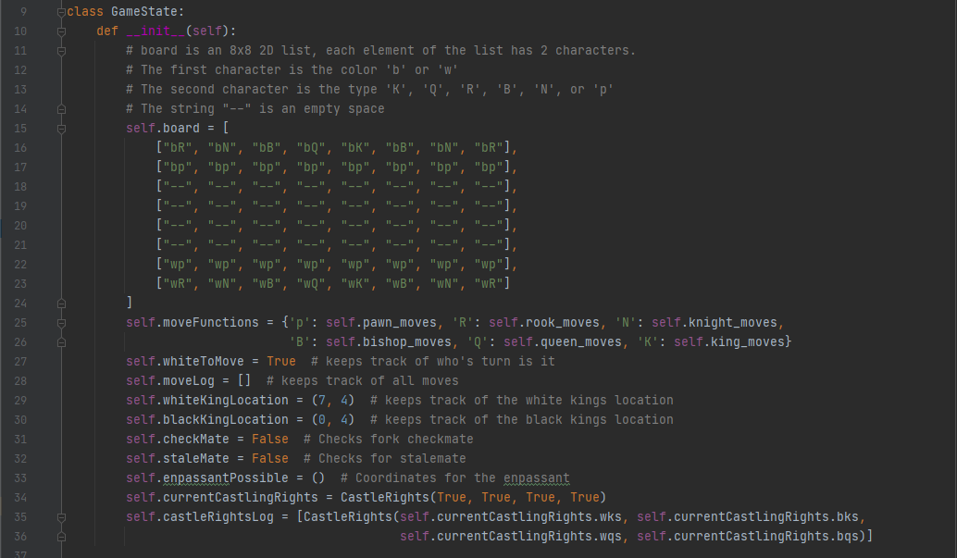
ChessEngine:
Este responsabil cu logica jocului. Aici avem interpretarea tablei de șah în cod, GameState-ul, care reprezintă starea jocului după fiecare mutare, movelog-ul, notarea și mutările atât posibile, cât și valide ale pieselor, incluzând mutări speciale, precum: en passant, rocada și promovarea pionului.
Tabla este o listă de 8 liste, fiecare reprezentând câte 1 rând. Listele sunt formate din spațiile goale reprezentate prin “--”, și piesele: prima literă reprezintă culoarea, a doua piesa.

Slide 9
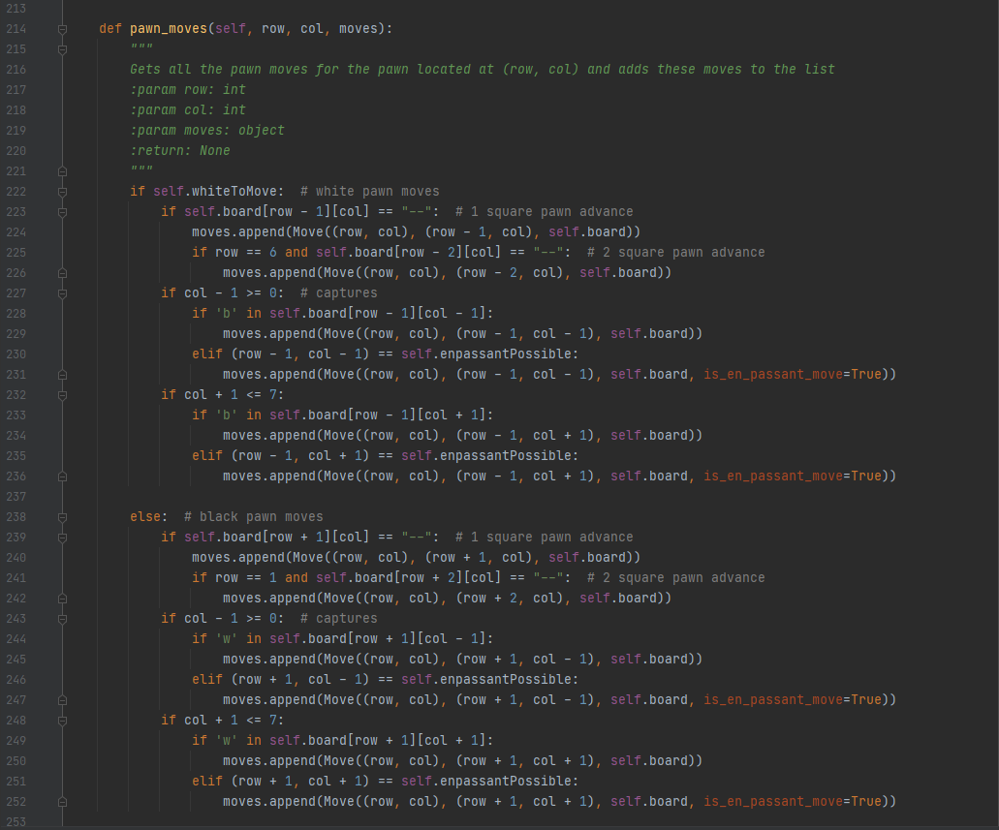
Fiecare piesă are logica de mutări implementată precum într-o matrice de 8x8. Pionul are dreptul ca prima mutare să fie ori 2 pătrățele în față, ori doar 1. În rest se poate muta doar câte 1 pătrățel. Capturarea altor piese se face cu 1 pătrățel pe diagonală. De asemenea, pionul alb se mișcă în sus pe tablă, iar pionul negru se mișcă în jos. Mutarea en passant este validă atunci când unul dintre pioni avansează 3 patrațele, iar adversarul mută un pion apropiat 2 pătrățele, evitând să fie capturat.

Slide 10
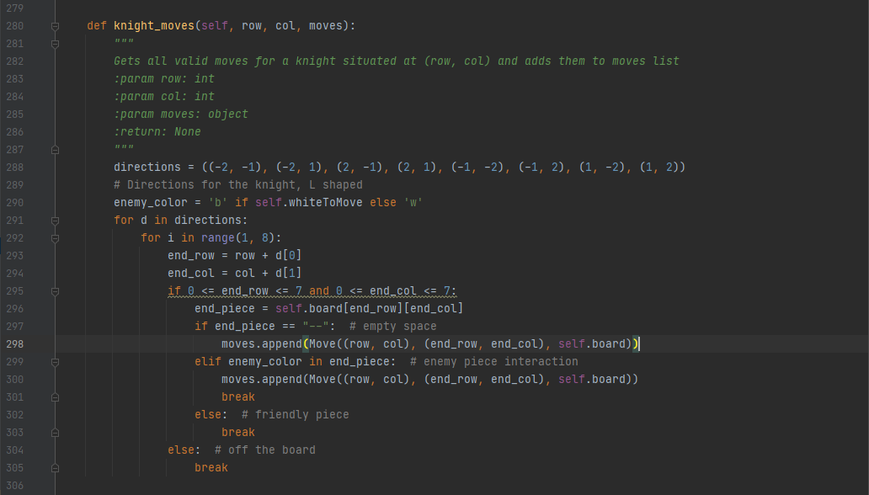
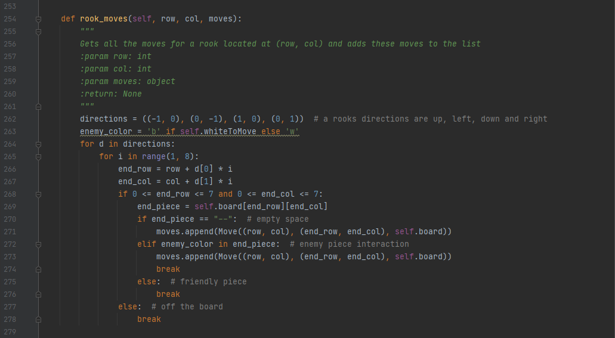
Calul se mișcă în forma unui L, iar tura se mișcă ori pe orizontală, ori pe verticală.

Slide 11
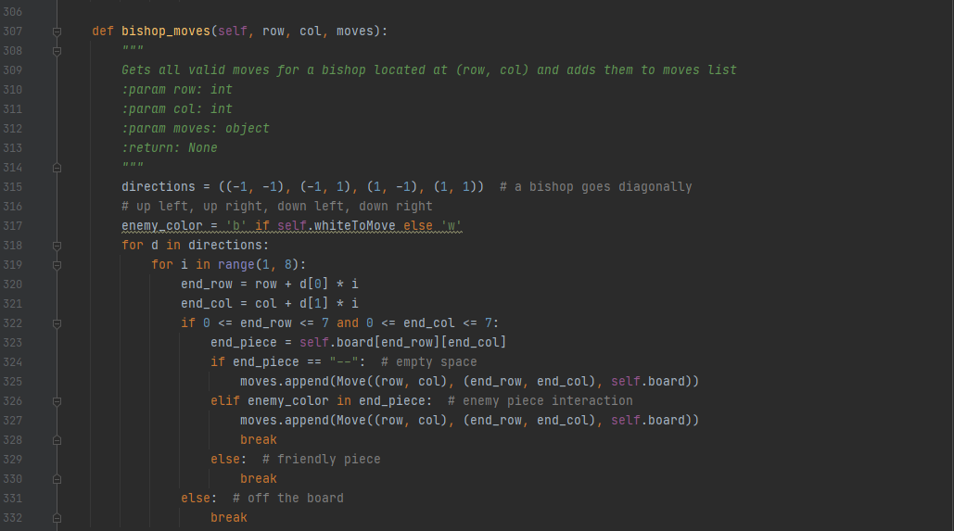
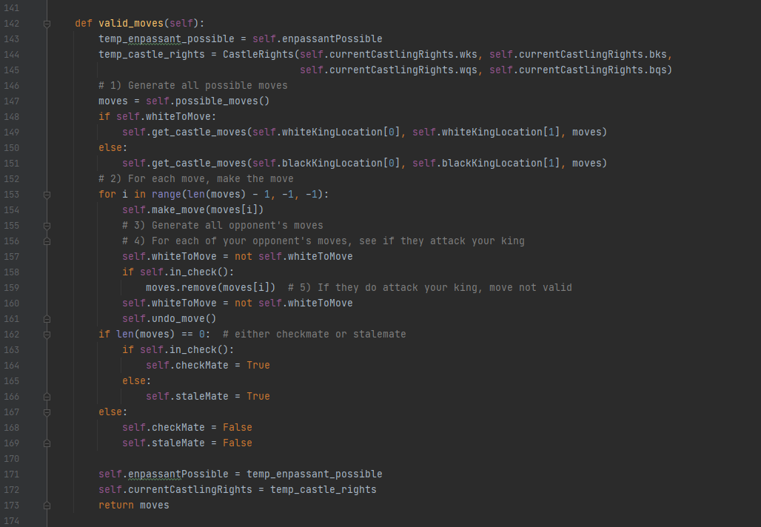
Nebunul se mișcă pe diagonală.
Algoritmul ia fiecare mutare posibilă și o trece prin acest filtru, care verifică dacă mutarea este validă.

Slide 12
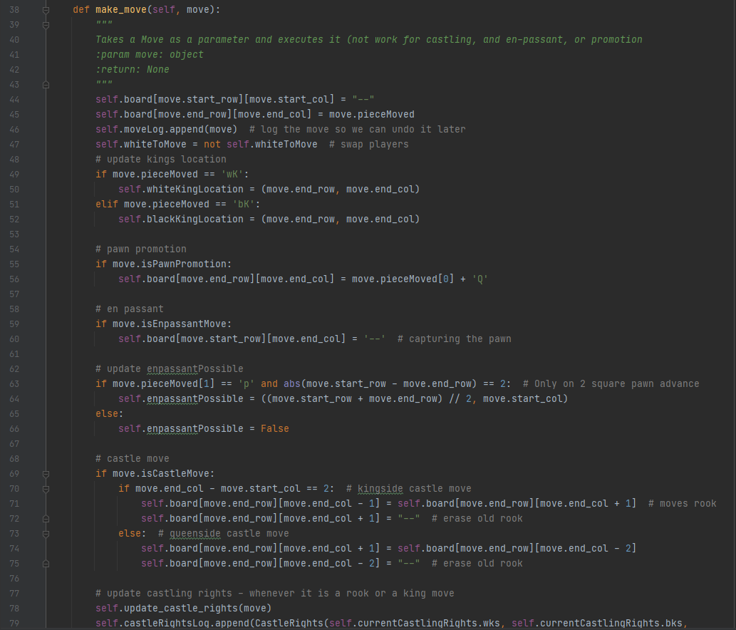
Dacă mutarea care urmează sa fie facută duce la descoperirea regelui printr-un șah, atunci mutarea nu este considerată validă. De asemenea, dacă regele este în șah, jucătorul trebuie ori să mute regele, ori să blocheze atacul cu o piesă din propria armată.
După ce se verifică validitatea mutărilor, jucătorul poate face o mutare, aceasta fiind realizată utilizând metoda make_move.

Slide 13
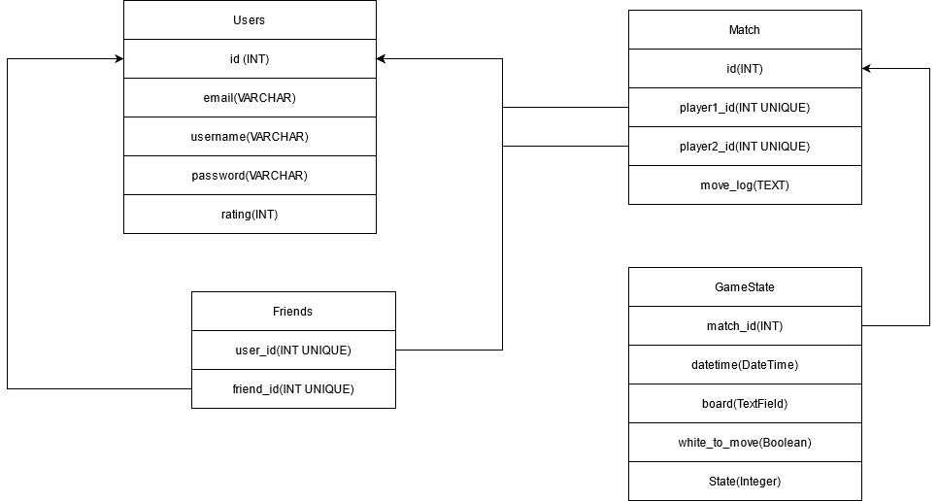
Server-ul
Structura bazei de date:

Slide 14
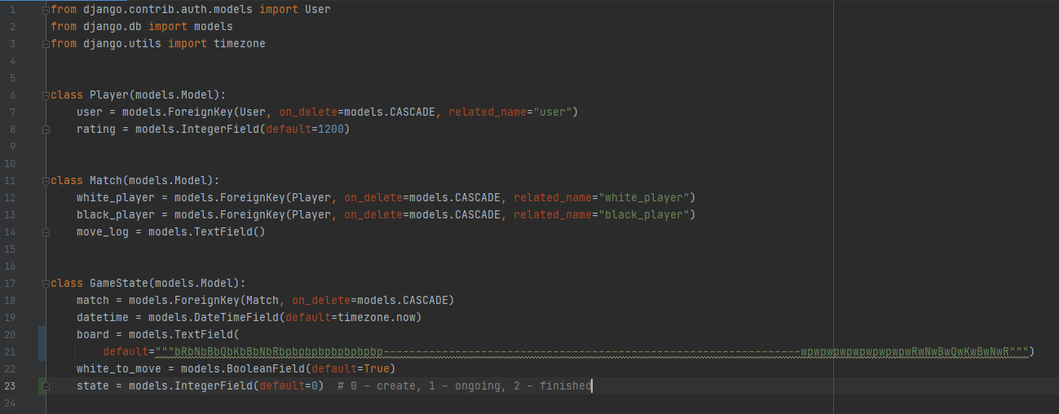
matches\models.py
Clasa Player este user-ul de Django, căruia îi mai adaugăm un rating.
Clasa Match este partida de șah care are loc între alb și negru.
Clasa GameState reprezintă fiecare etapă prin care trece o partidă de șah.

Slide 15
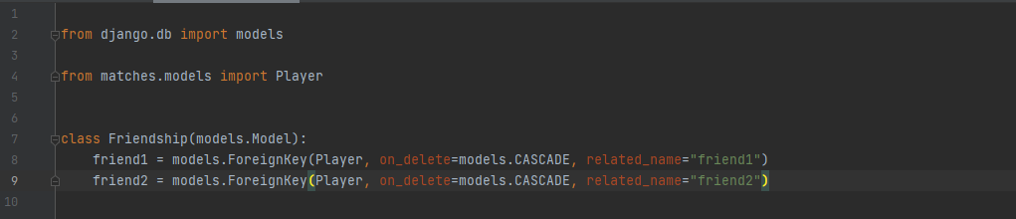
friends\models.py
Clasa Friendship este responsabilă cu legătura dintre doi utilizatori, și anume prietenia care poate fi legată între 2 useri. Astfel, un jucător poate provoca doar prietenii din lista lui la un meci de șah.

Slide 16
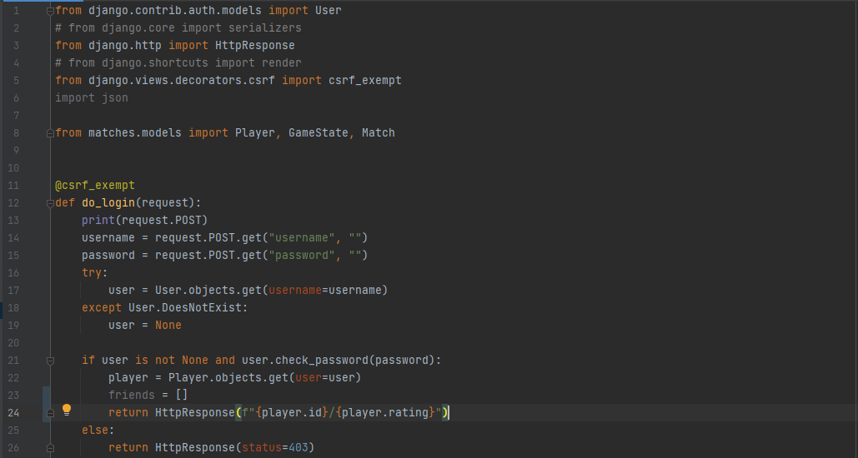
matches\views.py
Aici se află acțiunile serverului. Userii se pot conecta la server folosind metoda do_login.

Slide 17
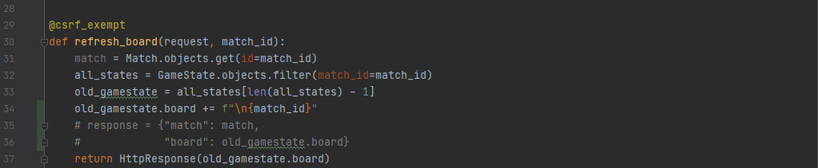
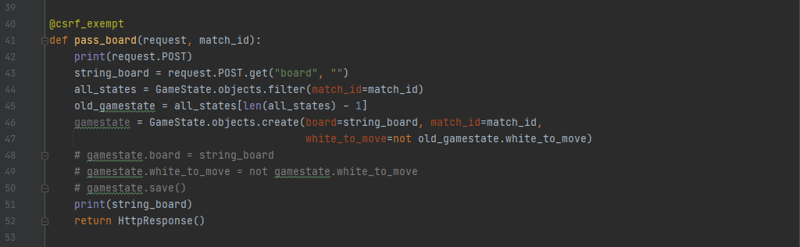
Metoda refresh_board permite clientului să primească ultima stare a tablei de șah, salvată în ultimul gamestate.
Metoda pass_board primește ultima stare a tablei de șah generată de client, după care o salvează în baza de date sub forma unui nou gamestate.

Slide 18
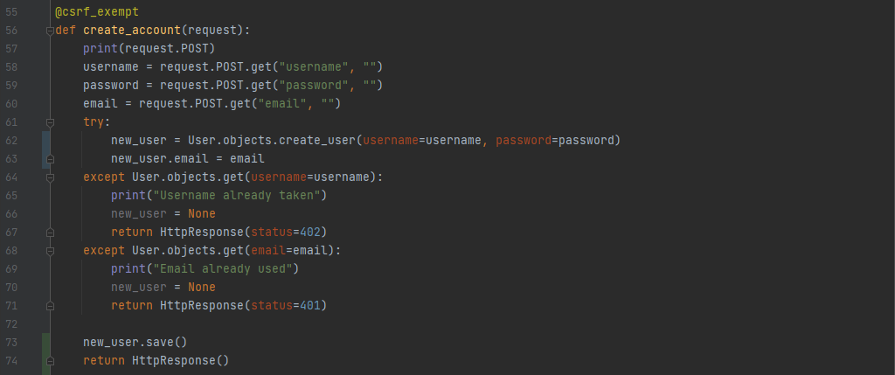
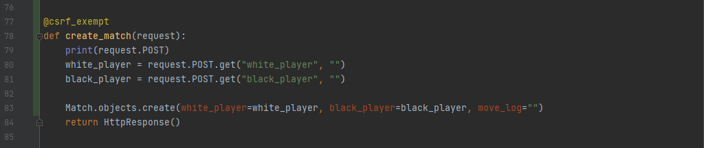
Funcția create_account este responsabilă cu preluarea datelor din interfața CreateAccount.py, și salvarea lor în baza de date. Astfel se creează un nou user.
Funcția create_match creează o partidă de șah între 2 useri.

Slide 19
Ce urmează?
Proiectul este încă în lucru. Mai este nevoie de:
o funcție care să creeze legătura de prietenie dintre doi useri;
modificarea meniului principal, de unde va fi vizibil profilul userului conectat, cât și prietenii acestuia;
modificarea zonei de joc, unde vor fi vizibili cei doi playeri între care are loc match-ul, dar și move-log-ul match-ului, adică toate mutările făcute în partida dintre cei doi;
rezolvarea unei mici probleme la conectarea userilor;
rezolvarea unui bug care nu permite realizarea mișcarilor speciale (rocada, en passant) prin metoda drag & drop.

Slide 20
Vă mulțumesc pentru atenție!

